Slide 1

Дәріс 1.
Әлеуметтік әлемді түсінудегі әлеуметтану
Тарих ғылымдарының кандидаты
қауымдастырылған профессор,
Аубакирова Жанна Сәкенқызы

Slide 2
Дәріс жоспары:
1.Әлеуметтануға кіріспе. Индивид және қоғам, әлеумет.
2. Әлеуметтанудың зерттеу құбылыстары мен атқаратын қызметі.
3. Әлеуметтік орта мен әлеуметтік мінез-құлық, қарым-қатынастар.

Slide 3
ӘДЕБИЕТТЕР ТІЗІМІ
«Жаңа гуманитарлық білім. Қазақ тіліндегі 100 жаңа оқулық»
Джордж Ритцер, Джеффри Степницки «Әлеуметтану теориясы» (Sociological Theory). – Алматы: Ұлттық аударма бюросы, 2018. – 856 б.
Дэвид Бринкерхоф, Роуз Уейтс, Сюзан Ортега «Әлеуметтану негіздері» (Essentials of Sociology). – Алматы: Ұлттық аударма бюросы, 2018. – 464 б.
openu/.kz

Slide 4



Slide 5




Slide 6




Slide 7

«Әлеуметтану» түсінік
socius (латын тілінен) – қоғам, әлеумет
logos (грек тілінен) – ғылым, білім

Slide 8
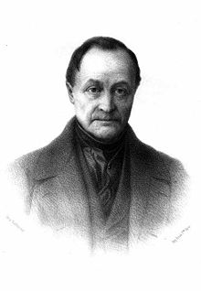
ОГЮСТ КОНТ
(1798 − 1857)
француз философы, әлеуметтанудың негізін салушы, позитивизм бағыты.
ол «әлеуметтану» терминің ғылыми қолданысқан алғаш рет енгізген.
О.Конт «Позитивтік философия курсы»

Slide 9
SOCIUM деген не?
Socium, яғни әлеумет – қандай да бір мәнде қарым-қатынастағы адамдардың өмір сүру жағдайларының бірлігімен сипатталатын тұрақты да үлкен қауым.

Slide 10
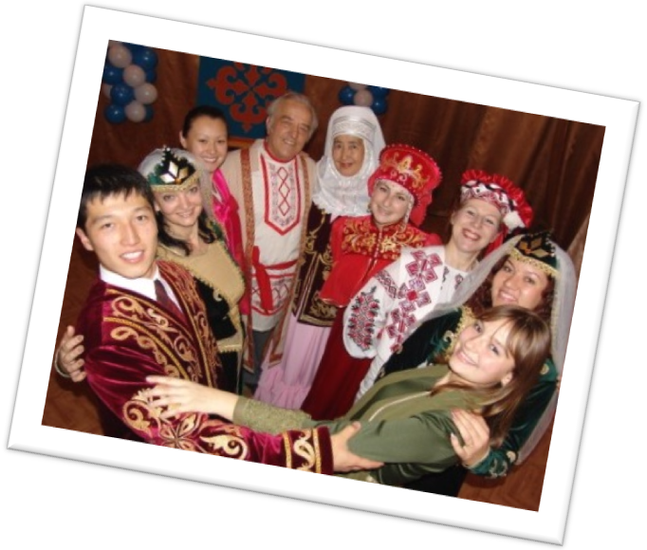
Әлеуметтің ең жоғарғы түрі – тұтас әлеуметтік жүйе ретіндегі қоғам.
Қазақ халқының дәстүрлі түсінігінде әлеумет «жамағат», «қауым», «жұртшылық» мағынасында қолданылған.

Slide 11
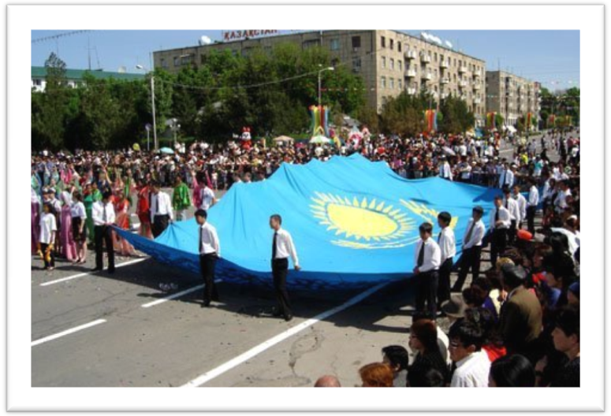
Қоғам
Қоғам - әлеуметтік жүйе.
Қоғам – мемлекет пен халықтың бірлігі.
Қоғам дегеніміз – бұл күрделі, көлемді, көпдеңгейлі, ашық, адамдардың ұжымдық қызметіне негізделген жүйесі.

Slide 12
Қоғам
географиялық аумағымен бөлектенетін тұрақты қоғамдастықтағы ұлт немесе үлкен топ.
Экономикалық, мәдени және саяси байланыстар жеке тұлғалардың бір-бірімен өзара әрекеттесуі арқылы атқарылады.

Slide 13

«Әлеумет»
Әлеуметтану ғылымы – адамдық қоғамды зерттейді, қоғамды әлеуметтік тұрғыдан қарастырады.
«Әлеумет» - адамдардың, халықтың әлеуметтік арабайланыстағы біртұтастығы.

Slide 14
ӘЛЕУМЕТТАНУ
Энтони Гидденс анықтамасы бойынша, «әлеуметтану – адамның қоғамдық өмірі мен топтар, қоғамды зерттейтін ғылым»
Ядов А.А. бойынша «әлеуметтану – қоғамды жүйелеу, адамдардың қарым-қатынасы туралы ғылым»
Н.Смелзер: «Әлеуметтану бұл қоғам мен әлеуметтік қатынастың ғылыми зерттеуі»

Slide 15
Социология ғылымының объектісі
әлеуметтік тұрғыдан қаралатын
казіргі қоғам, әлеуметтік шындық.
Объект дегеніміз – бізді қоршап тұрған объективтік нақтылы өмір, ол қоғам, адамдар, (отбасы, топ, тап, әлеуметтік мекемелер, институттар, мемлекет, т.б.)

Slide 16
Әлеуметтану зерттейтің құбылыстары:
қоғамдағы және әлемдегі әлеуметтік қатынастарды;
қоғамның әлеуметтік-таптық, яғни стратификациялық құрылымын;
әлеуметтік институттарды және олардың атқаратын қоғамдық функцияларын;
адам өмірінің мәнін және әлеуметтік арабайланыстарын (Ник Вуйтич, Кенжебек Нурдолдай)
әлеуметтік мінез-қылық, сана және іс-әрекетті; (Димаш)
әлеуметтік фактілерді т.б.

Slide 17
Әлеуметтік институттар
1) тұрақты құрылымымен, өз ішінде тығыз ықпалдасқан, көп қырлы, қызметінің икемді әрі әсерлілігімен ерекшеленетін, салыстырмалы түрде жоғары ұйымдасқан әлеуметтік жүйелік құрылымдар.
2) қоғамдық, топтық, жеке маңыздағы нақтылы мақсаттарға жету үшін немесе аса маңызды қажеттіліктерді қанағаттандыру үшін адамдардың бірлесуі

Slide 18
Әлеуметтік институтатрдың негізгі мақсаты – жеке адамдардың, топтардың және жалпы қоғамның іргелі қажеттіліктерін қанағаттандыру

Slide 19
Әлеуметтік институттардың негізгі түрлері:
Бала туу, өсуі
Отбасы және неке институты
Қауіпсіздік және әлеуметтік тәртіп
Саяси институттар
Мемлекет
Тұрмыстық құрал-жабдықтар өндіру
Экономикалық институттар
Өндіріс

Slide 20
Әлеуметтік институттардың негізгі түрлері:
Білімді беру, өскелең ұрпақтарды әлеуметтендіру, кардлар даярлау
Білім беру, ғылыми және мәдени институттар
Рухани мәселелер, тіршілік мағынасын шешетін қажеттіліктер
Дін институты
Басқа институттар

Slide 21
Институционалдандыру
Қоғамдық байланыстар мен қарым-қатынастарды тәртіпке келтіру, ресмилендіру және стандарттау процесі институционалдандыру деп аталады

Slide 22
Әлеуметтану пәнінің екі негізгі тенденциялары:
Макросоциология қоғамды, оның құрылымын, әлеуметтік институттарды тұтас әлеуметтік ағза ретінде қарастырады.
Микросоциология әлеуметтік тәртіпке, тұлғааралық қатынасқа, тұлғаның әлеуметтенуі мен жекелендіруіне көңіл аударады.

Slide 23
Әлеуметтену
— жеке адамдарға қоғам мен оның құрылымдары тарапынан үнемі (жинақы, бақылаулы, шашыраңқы түрде) әсер ету процесі.
Соның нәтижесінде адамдар белгілі бір білімдерді, құндылықтар мен нормаларды игеріп, нақты қоғамда, әлеуметтік топтар мен ұйымдарда өмір сүру тәжірибесін жинақтайды әрі тұлғаға, сол қоғамның тең құқылы мүшесіне айналады. Социология ғылымы “ұрының баласы - қашан да ұры, ал текті ата-анадан тек бейкүнә әрі тәртіпті бала туады” деген сөздермен келісе алмайды. Өйткені, адам анасынан бірден мәдениетті болып жаралмайды, тәрбиелеу, білім алу және қоғамда ғұмыр кешу процестерінде ғана қалыптасады..

Slide 24
Әлеуметтанудың атқаратың кызметі
Әлеуметтану да басқа ғылымдар сияқты, ең алдымен таным функциясын атқарады
болжайтын қызметі /болжамдық функция
басқару функциясы /тәжірибелік функция
(әлеуметтік даму жоспарын жасау қызметі)
әлеуметтік бақылау функциясы
қоғамда идеологиялық функциясы
гуманистік функциясы

Slide 25
Әлеуметтану және гуманитырлық ғылымдар
Әлеуметтануды басқа ғылымдармен байланыстыратын негізгі нәрсе – ол қоғам туралы жалпы ғылым бола отырып, оның жалпы даму заңдарын ашып тұжырымдайды.
Ал, қоғамның жалпы даму заңдарына әрбір нақтылы қоғамдық және гуманитарлық ғылымдар сүйенеді.

Slide 26
Әлеуметтану
Философия
Саясаттану
Демография
Психология
Мәдениеттану

Slide 27
Әлеуметтану
Әлеуметтану – адамзат қоғамың, әлеуметтік топтарды, қоғамдық таптарды және әлеуметтік, қоғамдық өзара әрекеттерді жүйелі түрде зерттейтін ғылым.

Slide 28
Студенттің өзіндік жұмысы – CӨЖ
1 тапсырма
Сіз қандай қоғамдық тапқа жатасыз деп ойлайсыз?
Өзіңізді басқаға емес, осы қоғамдық тапқа жатқызудың негізгі себептеріне назар аударыңыз?
Егер сіз кез-келген қоғамдық тапқа жатамын деп ойламасаңыз, оның негізгі себептерін қысқаша көрсетіңіз.

Slide 29
Студенттің өзіндік жұмысы – CӨЖ
2 тапсырма
Екі танысыңыз туралы ойланыңыз және олардың қай қоғамдық тапқа жататынын шешуіңіз керек деп елестетіңіз?
Мұны анықтауға болатын кейбір критерийлер беріледі. Оларды маңыздылық дәрежесі бойынша тізімге қайта құру, ең маңызды критерийді басында, ең маңыздысы соңында қою керек.

Slide 30
Студенттің өзіндік жұмысы – CӨЖ
2 тапсырма
Олар қандай білім алды?
Олар қай үйде тұрады?
Олардың анасы қандай жұмыс атқарады?
Айналасындағылар оларға қалай қарайды?
Олардың қанша ақшасы бар?
Олар қалай көрінеді және киінеді?
Олардың өмірге деген жалпы көзқарасы қандай?
Олардың мінез-құлқы және басқалармен қарым-қатынасы қандай?
Олар кім болып жұмыс істейді?
Олар қай жерде тұрады?
Олардың табыстары қандай?
Олардың әкесі қандай жұмыс атқарды?

Slide 31
Студенттің өзіндік жұмысы – CӨЖ
3 тапсырма
Қазақстанда немесе басқа елде таптық айырмашылықтар өте маңызды деп ойлайсыз ба?
Адамдар біреуді құрметтейді, ал біреуді осы қоғамдық тапқа жатқаны үшін жек көреді деген рас па?
Сіздің көзқарасыңызды растайтын мүмкіндігінше мысалдарды (3-5) келтіріңіз.

Slide 32
Студенттің өзіндік жұмысы – CӨЖ
4 тапсырма
Қойылған сұрақтарға жауаптарыңызбен біреу келісетін шығар, ал біреу келіспейтін шығар. Мұны келесі жолы достарыңызбен кафеде) бос болған кезде тексеріңіз.

Slide 33
ӘДЕБИЕТТЕР ТІЗІМІ
Дэвид Бринкерхоф, Роуз Уейтс, Сюзан Ортега «Әлеуметтану негіздері» (Essentials of Sociology). – Алматы: Ұлттық аударма бюросы, 2018. – 464 б.
openu/.kz
Дэвид Г. Майерс, Жан М. Туенж «Әлуеметтік психология» (Social Psychology). 12-басылым. – Алматы: Ұлттық аударма бюросы, 2018. – 648 б.
Клаус Шваб «Төртінші индустриялық революция» (The Fourth Industrial Revolution). – Алматы: Ұлттық аударма бюросы, 2018. – 200 б.

